Slide 1


BOOKLET
KONDISI KELUARGA
DESA BANDAR TENGGULANG
TAHUN 2025

Slide 2




KEPENDUDUKAN
JUMLAH PENDUDUK
JUMLAH KELUARGA
Per 1 Januari 2025
MENURUT DUSUN
271
462
412
Laki-Laki
Perempuan
Sumber Data: Pendataan Keluarga Desa Cantik Tahun 2025
-2-

Slide 3
DAFTAR ISI
KEPENDUDUKAN ............................................
KEGIATAN PENDUDUK ....................................
EKONOMI .......................................................
PERUMAHAN ..................................................
KESEJAHTERAAN .............................................
2
3
4
5
6
-1-

Slide 4
KEGIATAN PENDUDUK
PENDUDUK DEWASA
PENDUDUK ANAK-ANAK
Penduduk dewasa di Desa Bandar Tenggulang yang sedang bersekolah sebanyak 17,62 %, yang bekerja sebanyak 70,94 %, dan 11,44 % lainnya tidak bekerja
88,50 % penduduk berusia anak-anak di Desa Bandar Tenggulang sedang bersekolah,
sementara 11,50 % lainnya tidak bersekolah
Sumber Data: Pendataan Keluarga Desa Cantik Tahun 2025
-3-

Slide 5

EKONOMI
Sumber penghasilan utama penduduk Desa Bandar Tenggulang adalah
JENIS PEKERJAAN KEPALA KELUARGA
Jenis Pekerjaan Kepala Keluarga | Jumlah
Petani | 484
Buruh Harian | 130
Pedangang kaki lima | 2
Wiraswasta | 20
Polri/TNI/PNS | 12
Karyawan Swasta | 20
Guru | 30
Tukang Kayu | 2
Lainnya | 0
PERKEBUNAN SAWIT
Persentase Rumah Tangga Menurut
Total Pendapatan Rumah Tangga
Sumber Data: Pendataan Keluarga Desa Cantik Tahun 2025
-4-

Slide 6



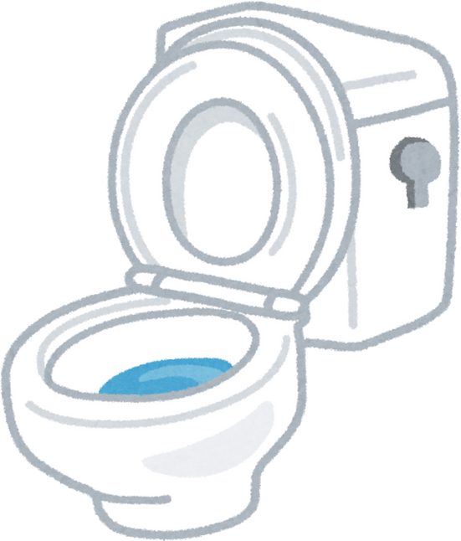


PERUMAHAN
status kepemilikan bangunan rumah
bahan bakar
memasak
90 %
milik sendiri
99%
Gas LPG 3 Kg
sumber air minum
Jenis Kloset
50 %
Air Isi Ulang
99 %
Leher Angsa
sumber penerangan
tempat pembuangan tinja
99%
PLN
99 %
tangki septik
Sumber Data: Pendataan Keluarga Desa Cantik Tahun 2025
-5-

Slide 7







KESEJAHTERAAN
ANAK YATIM
DISABILITAS
5
0
ANAK STUNTING
0
PENDERITA PENYAKIT MENAHUN
3
JANDA
26
Sumber Data: Pendataan Keluarga Desa Cantik Tahun 2025
-6-

